Slide 1
书山有路 知网为径
——中国知网数据库使用培训
王人方 --- 同方知网(北京)技术有限公司浙江分公司
手机：18768140243 地址：浙江省杭州市新加坡科技园1幢201-206 邮件：wrf13567@cnki.net 公司网址：www.cnki.net

Slide 2
一、知网简介
二、文献资源介绍
三、知网数据库的使用
目 录
CONTENTS

Slide 3
关于中国知网（CNKI）
China National Knowledge Infrastructure
中国知识
基础设施工程
中国知识
基础设施工程
专业的
学术文献网站
专业的
学术文献网站
正规的
互联网出版平台
正规的
互联网出版平台
简称CNKI，是以实现全社会知识信息资源共享为目标的国家信息化重点工程。
信息内容数量丰富，专业权威，版权清晰，可作为学术研究、科学决策的依据。
是国家新闻出版总署首批批准的互联网出版平台，可一次出版或二次出版多种类型的文献。

Slide 4
资源收录
丰富的学术资源多维度助力科研全过程
学术期刊： 中文期刊8540余种，5810余万篇；
外文7.5万余种，1.2余亿篇外文题录
年鉴： 5350余种，4万本，3900余万篇
专利： 中国专利1870余万项；
海外专利1.0余亿项
CNKI
学位论文： 博士40余万篇；
硕士460余万篇
标准： 国家、行业、职业标准全文及国内外标准题录共计60余万条
会议： 国内会议250余万篇；
国际会议80余万篇
成果： 90余万项
古籍： 5900余部，22亿字
报纸： 650余种，2040余万篇
法律法规：
论文300多万篇，案例3900多万篇，
法规108万篇
工具书：
200多家出版社的1万余部工具书
Notes:
每小时更新近万篇

Slide 5
一、知网简介
二、文献资源介绍
三、知网数据库的使用
目 录
CONTENTS

Slide 6
文献资源介绍
文献是用文字、图形、符号、声频、视频等技术手段记录人类知识的一种载体。
比如，期刊、学位论文、会议、报纸、年鉴、专利、标准、图书、科技报告、产品资料、技术档案、政府出版物等。
期刊、学位论文、会议、报纸

Slide 7
文献资源介绍
期刊是指采用同一名称，定期或不定期出版的汇集多个著者论文的连续出版物。
定期出版的连续刊物。如周刊、旬刊、半月刊、月刊、季刊、半年刊、年刊等。
知网收录期刊11325种，学术期刊8540种

Slide 8
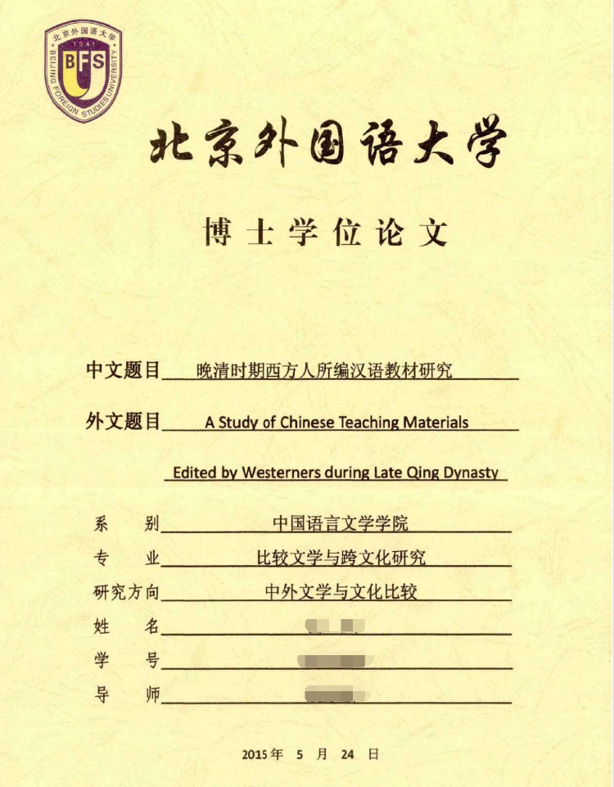
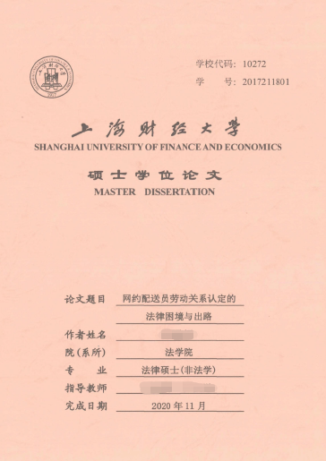
文献资源介绍
学位论文是作者为获得某种学位而撰写的研究报告或科学论文。一般分为学士论文、硕士论文、博士论文三个级别。
知网收录：硕士论文、博士论文

Slide 9
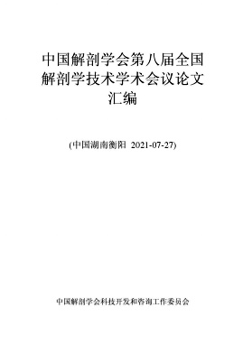
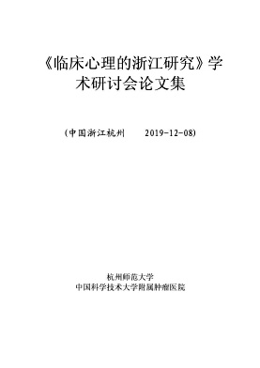
文献资源介绍
会议文献指学术会议所发表的论文或报告。随着学术会议的召开而产生，一般没有固定的出版形式。通常分为会前出版物和会后出版物两种，会前出版物主要包括会议内容、预告、论文摘要等。会后出版物主要是论文集、会议经过的报告、消息报道等。

Slide 10
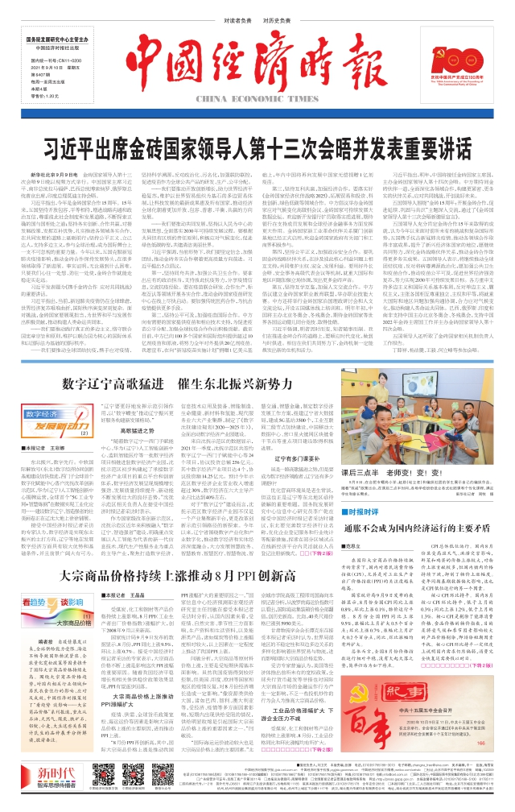
文献资源介绍
报纸是以刊载新闻和时事评论为主的定期向公众发行的印刷出版物或电子类出版物。

Slide 11
猜一猜
知网学位论文库收录的文献资源类型有哪两种？
A.学士论文 B.硕士论文 C.博士论文

Slide 12
一、知网简介
二、文献资源介绍
三、知网数据库的使用
目 录
CONTENTS

Slide 13
知网数据库的使用
学名（大名）：“全球学术快报”

Slide 14
1.登录
3.文献筛选和分类
5.文献阅读与下载
2.文献检索方法
4.可视化分析
6.其他小技巧

Slide 15
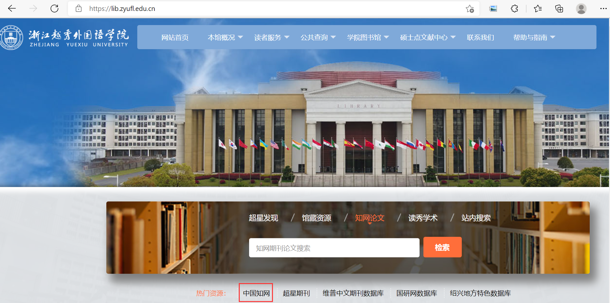
1.登录

Slide 16
2.文献检索方法
一框式检索
高级检索
专业检索
作者发文检索
句子检索
出版物检索

Slide 17
2.文献检索方法
（1）一框式检索

Slide 18
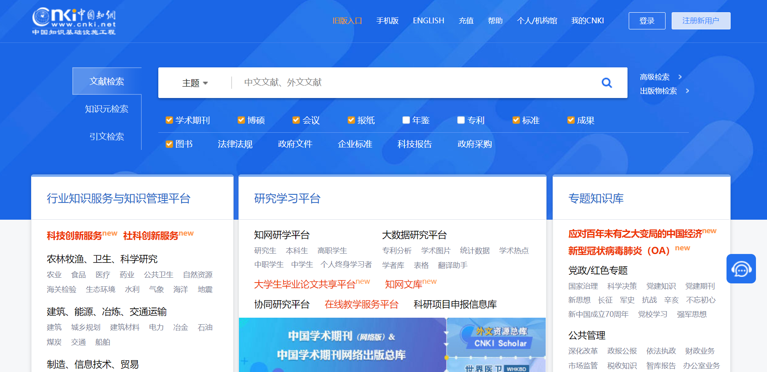
认识页面
检索字段/检索项
检索框/一框式检索
将检索功能浓缩至“一框”中，根据不同检索项的需求特点采用不同的检索机制和匹配方式，体现智能检索优势，操作便捷，检索结果兼顾检全和检准。
选择单库
跨库多选

Slide 19
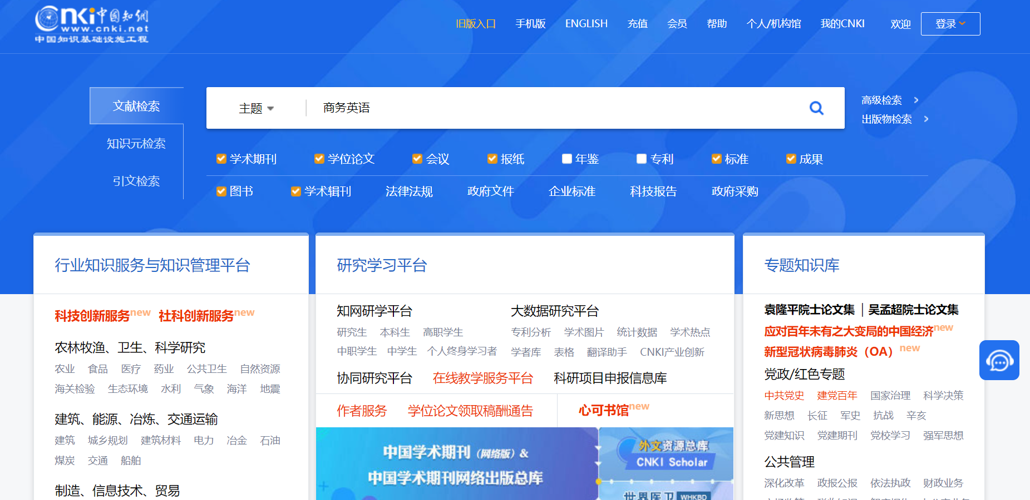
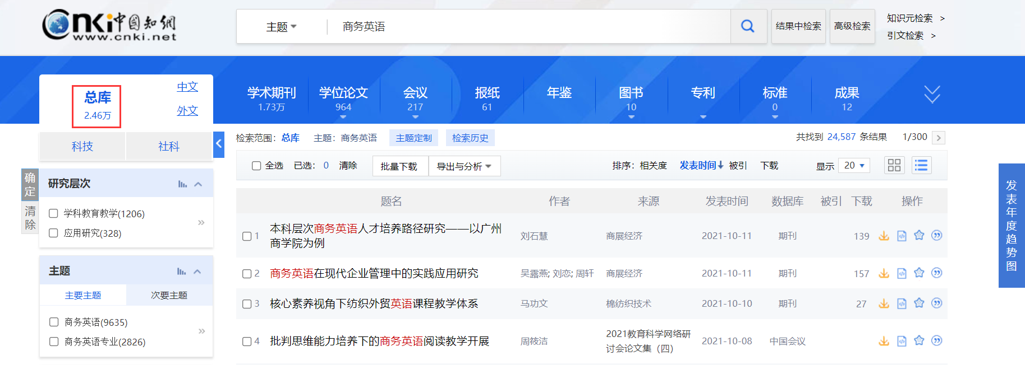
一框式检索
检索项

Slide 20
2.文献检索方法
（2）高级检索

Slide 21
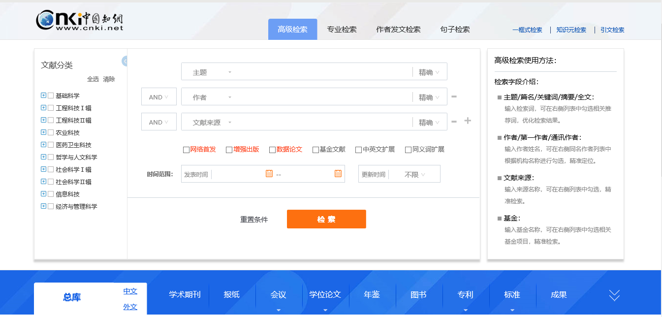
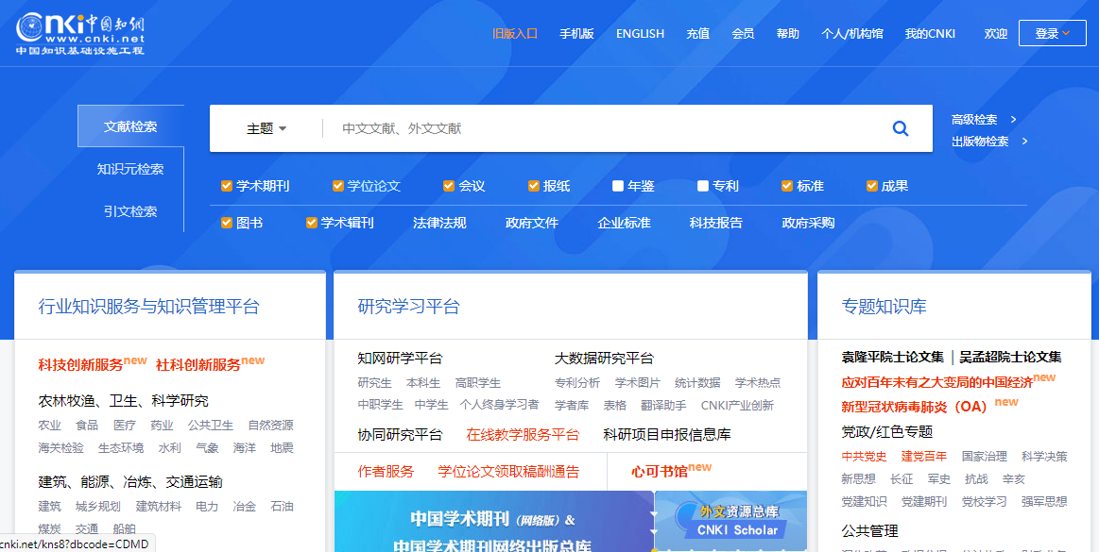
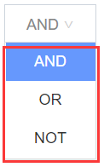
高级检索
逻辑运算
内容检索，检索控制
功能说明及功能引导区
保持传统分类，可收起
检索结果区

Slide 22
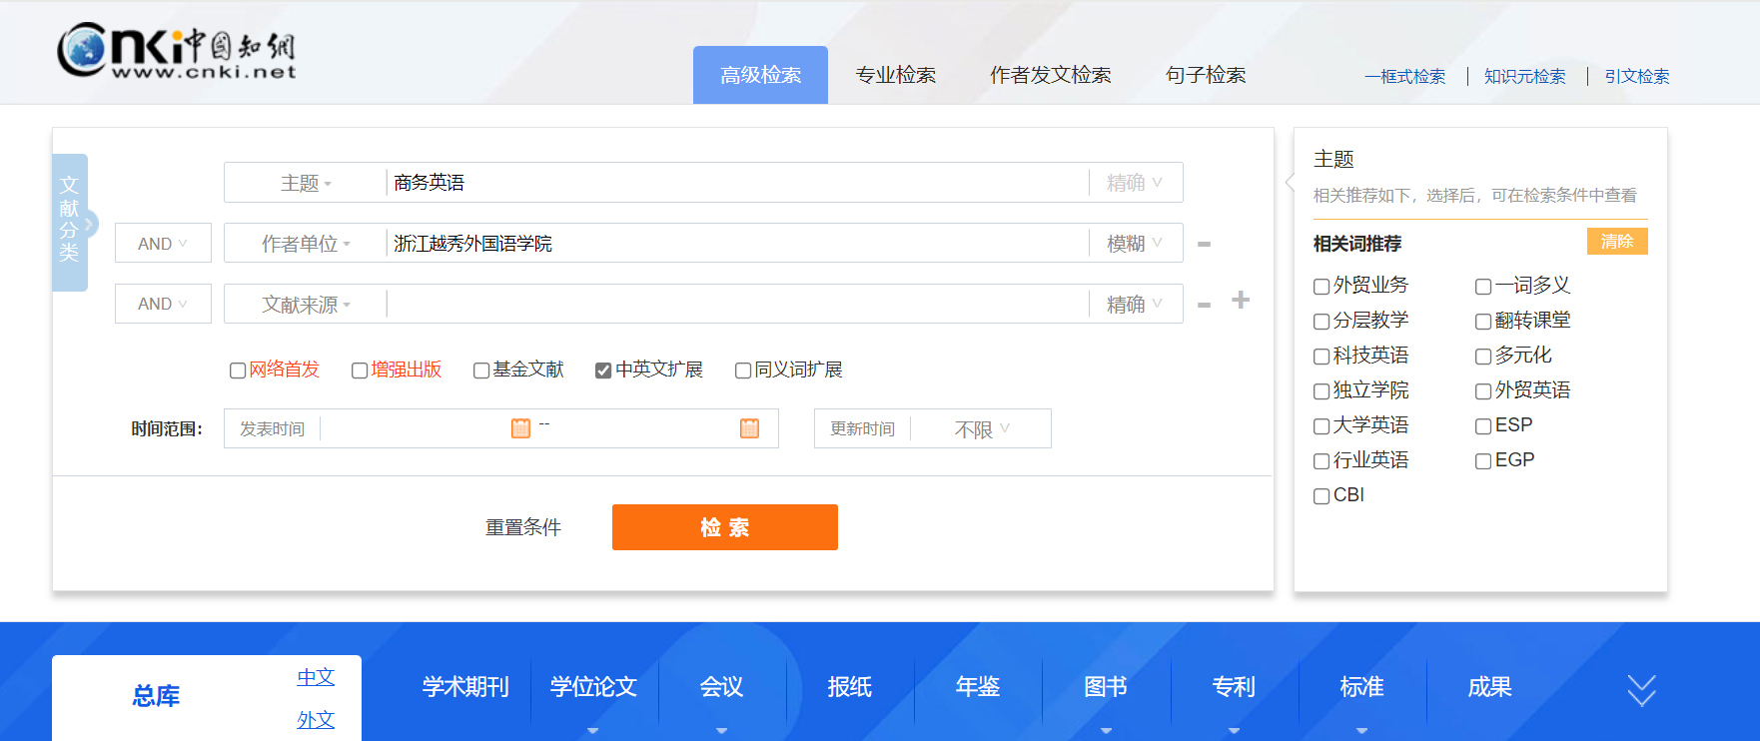
高级检索

Slide 23
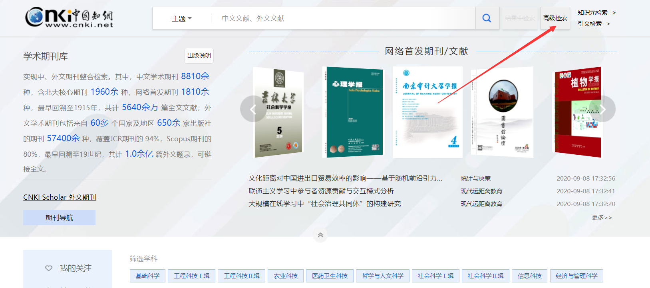
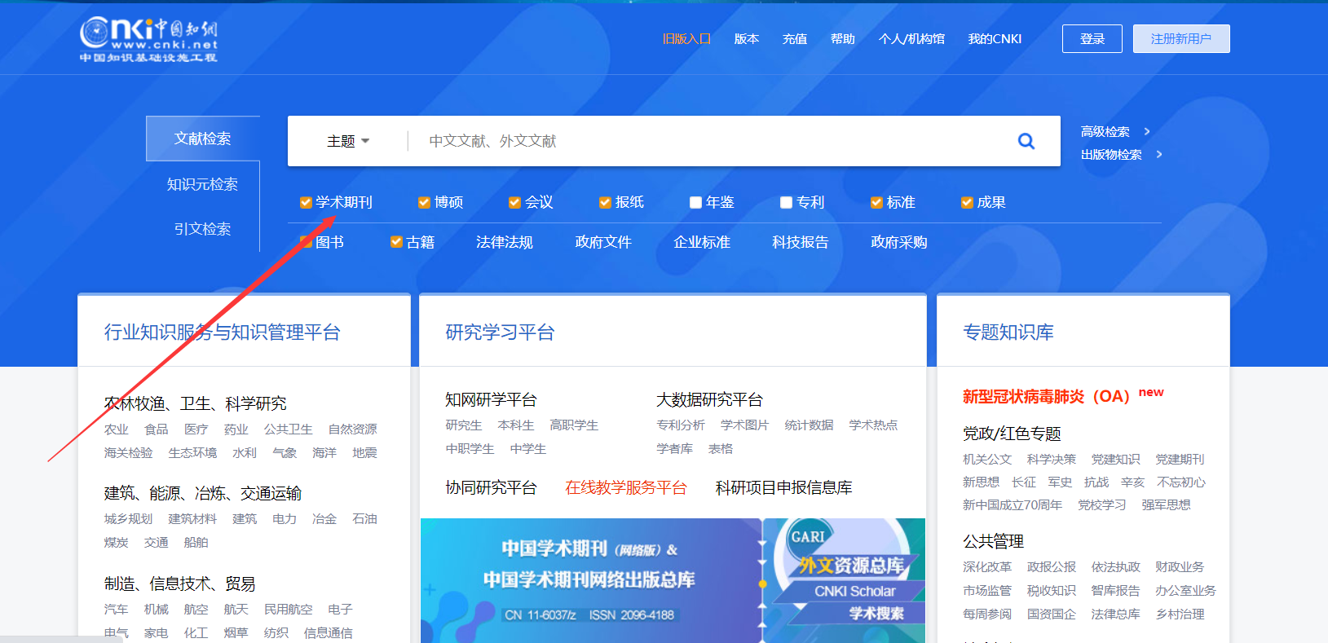
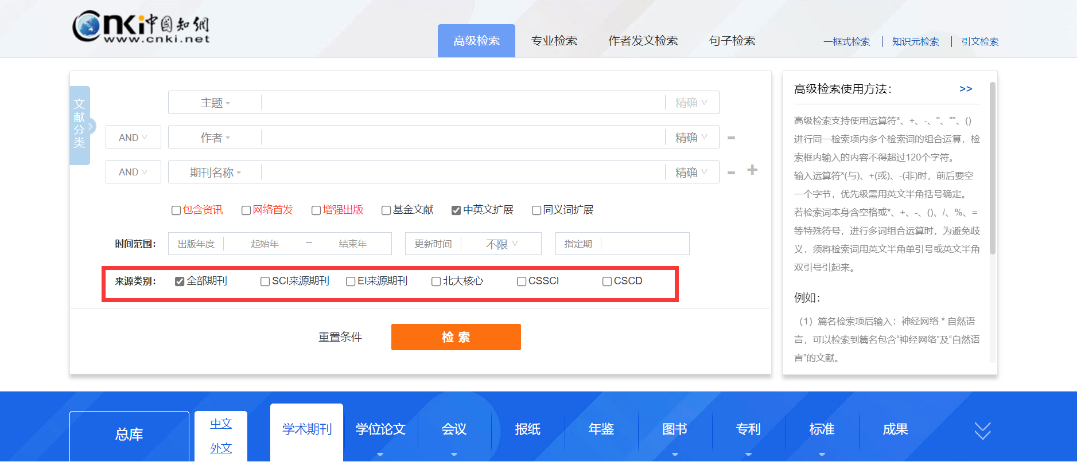
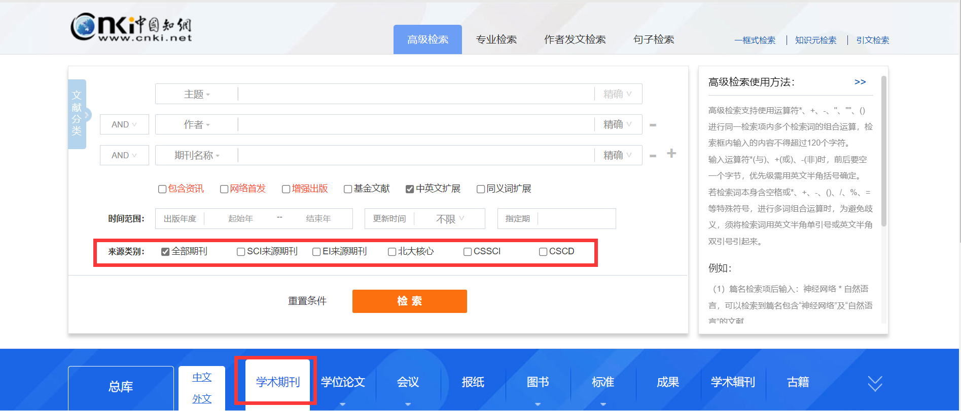
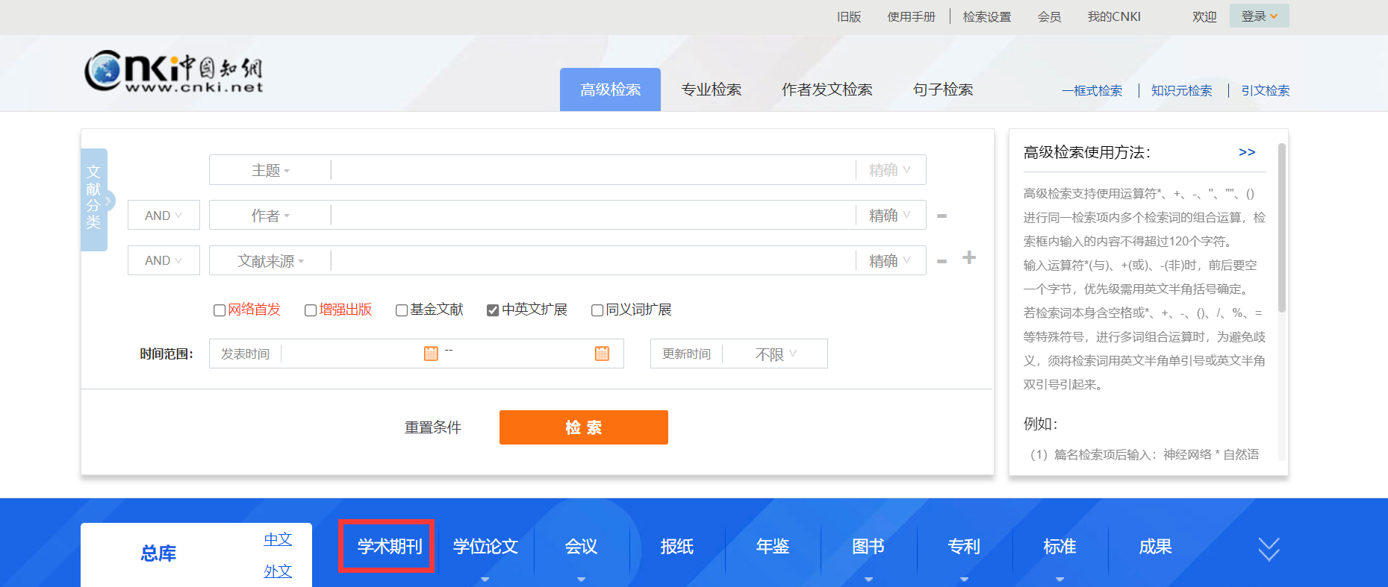
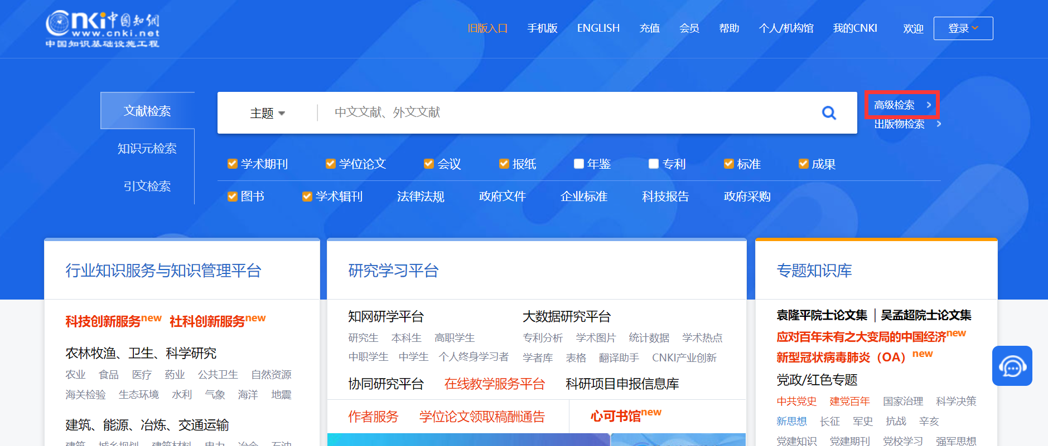
如何在检索页面检索核心期刊？

Slide 24
2.文献检索方法
（3）专业检索

Slide 25
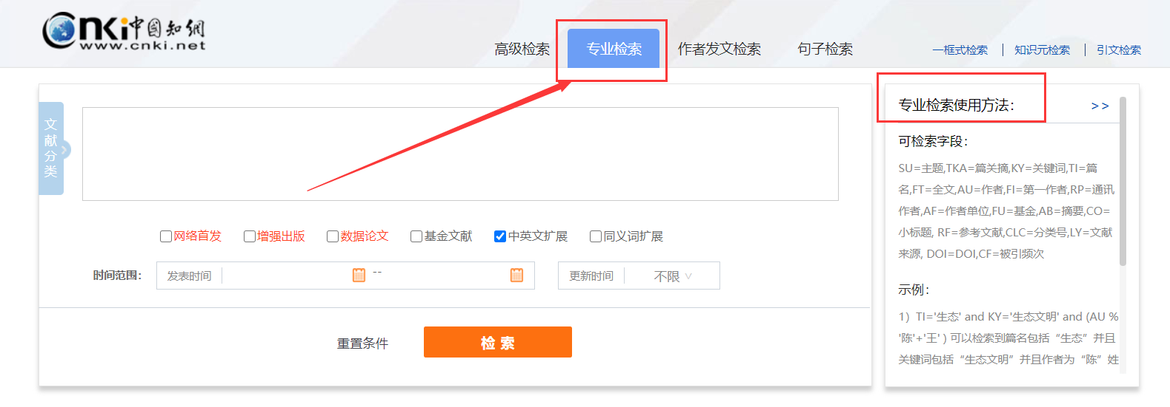
专业检索
专业检索用于图书情报专业人员查新、信息分析等工作，使用运算符和检索词构造检索式进行检索。
专业检索的一般流程：确定检索字段构造一般检索式，借助字段间关系运算符和检索值限定运算符可以构造复杂的检索式。
具体使用规则可以参考使用说明

Slide 26
2.文献检索方法
（4）作者发文检索

Slide 27
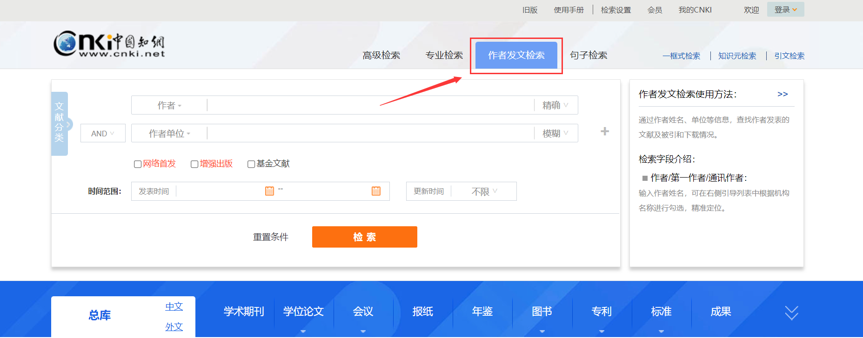
作者发文检索
作者发文检索通过输入作者姓名及其单位信息，检索某作者发表的文献，功能及操作与高级检索基本相同。

Slide 28
2.文献检索方法
（5）句子检索

Slide 29
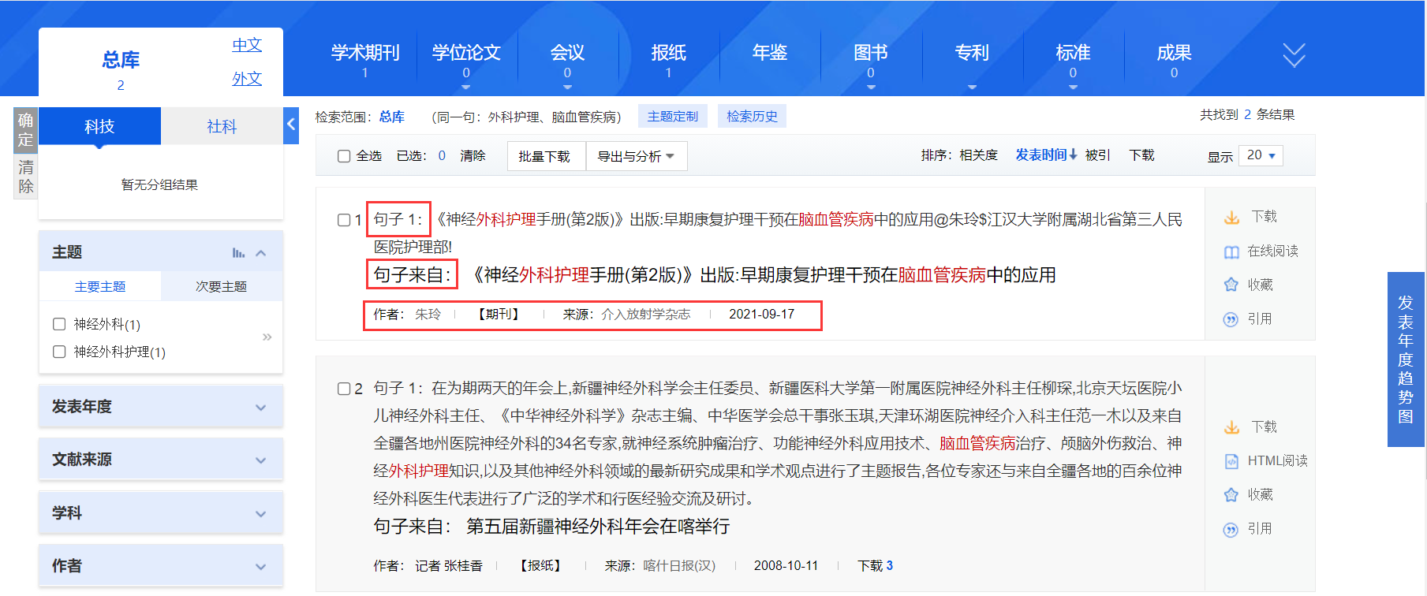
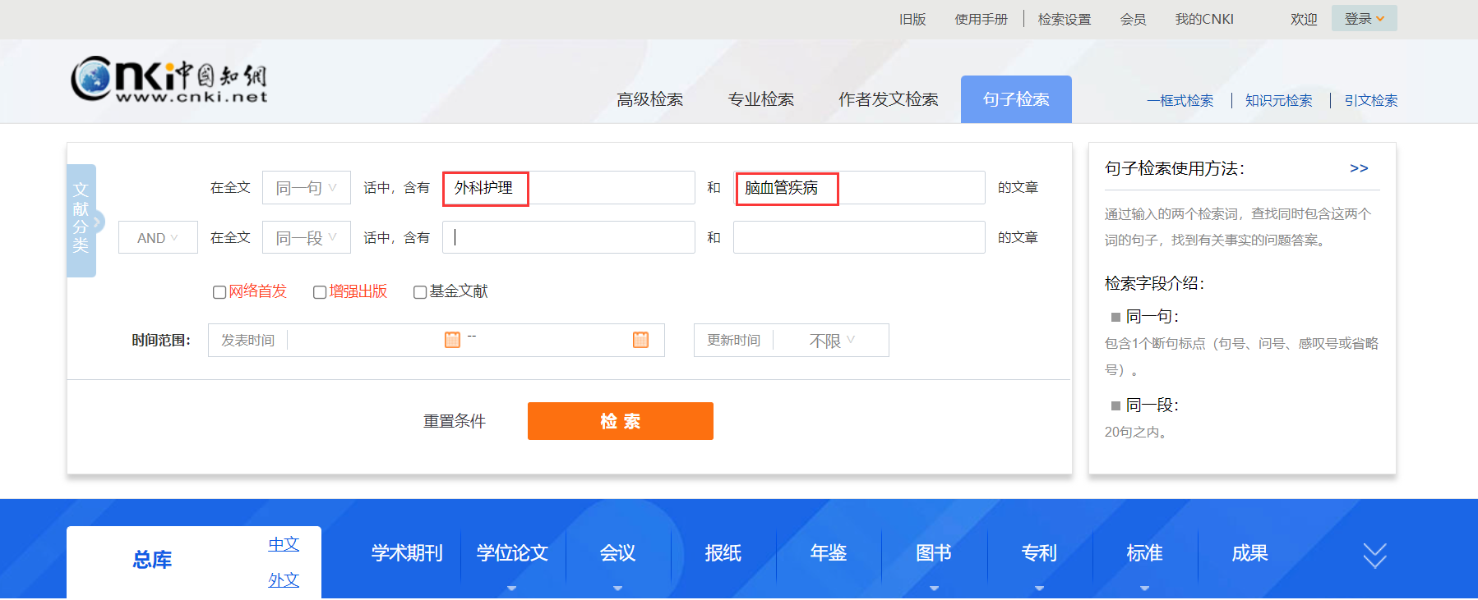
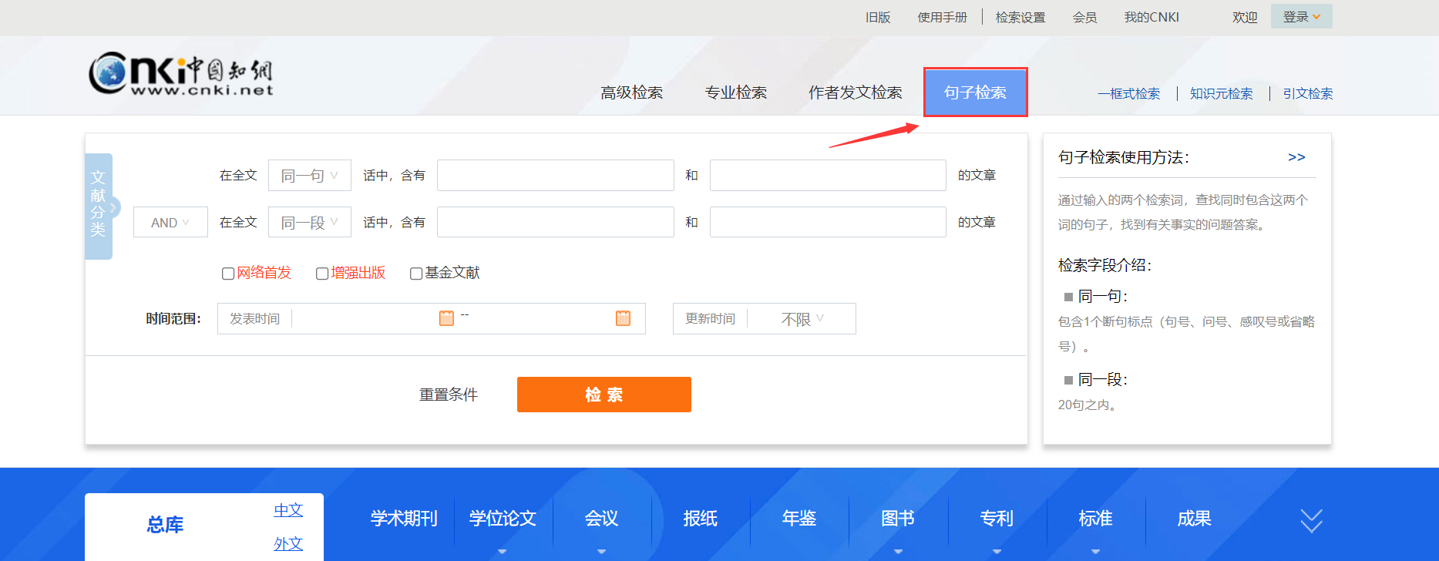
句子检索
通过输入的两个检索词，查找同时包含这两个词的句子，找到有关事实的问题答案。

Slide 30
2.文献检索方法
（6）出版物检索

Slide 31
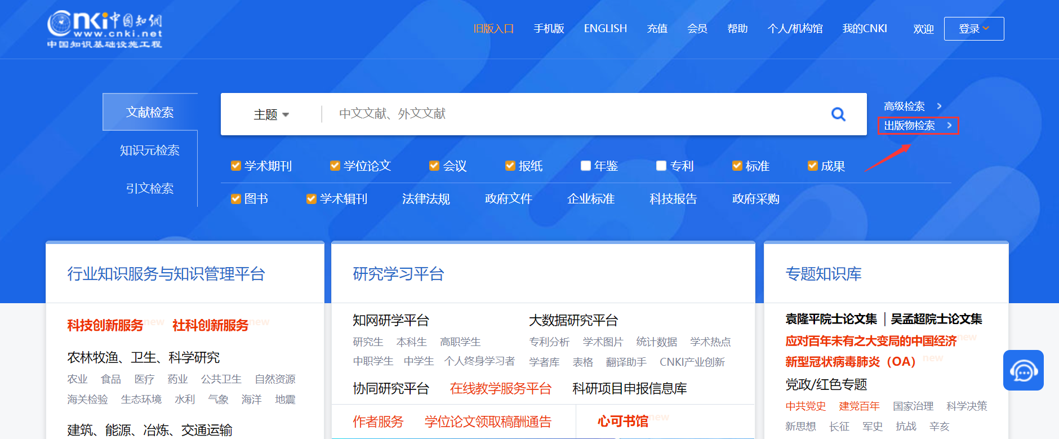
出版物检索
出版来源导航提供文献来源出版物的检索、浏览等功能，以整刊或供稿单位为主要对象，帮助用户了解文献来源的出版物详情，或查找权威优质的出版物，按出版物浏览文献。

Slide 32
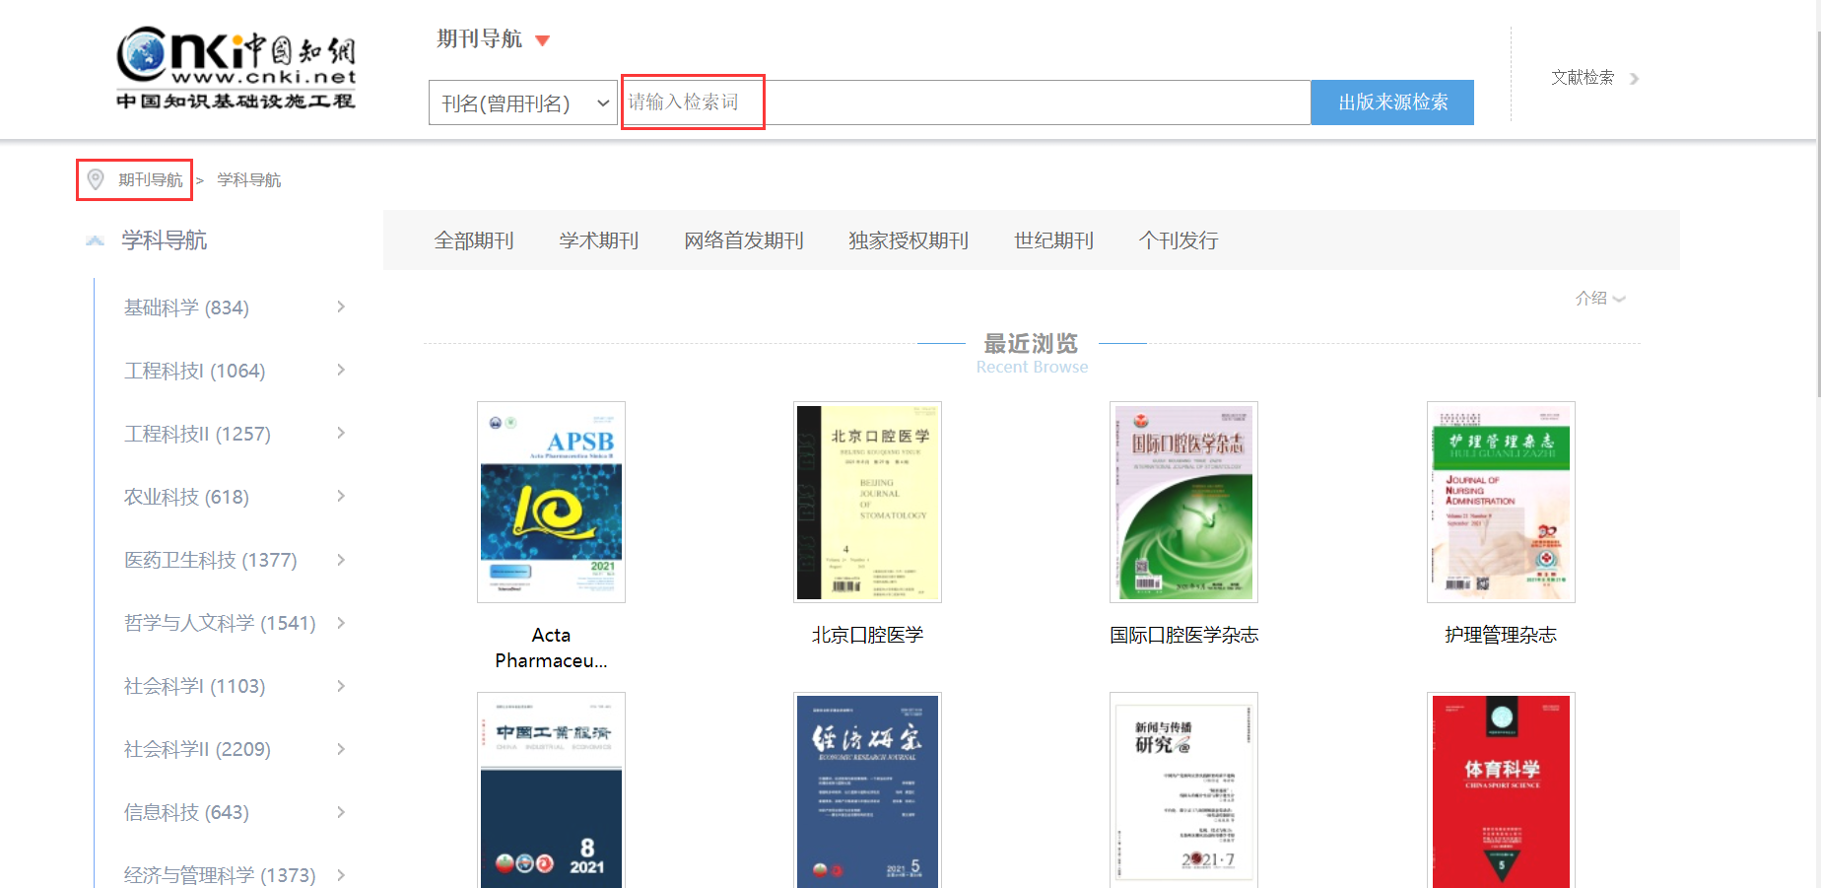
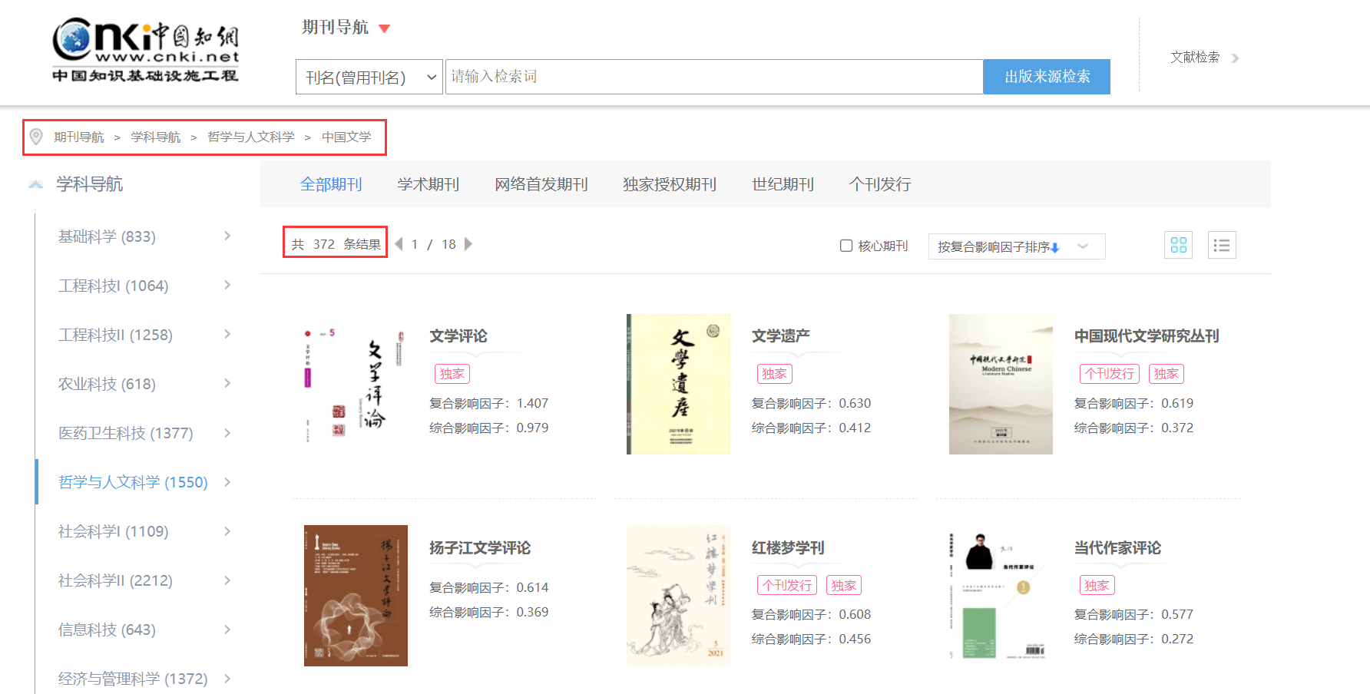
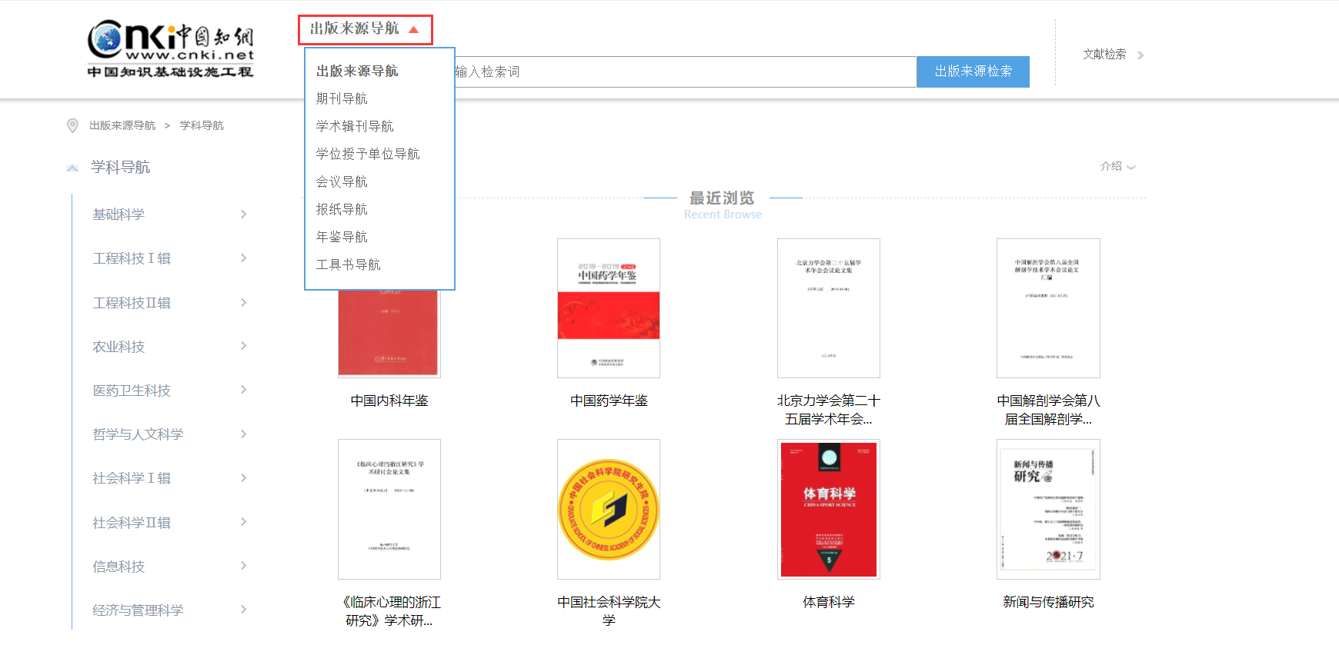
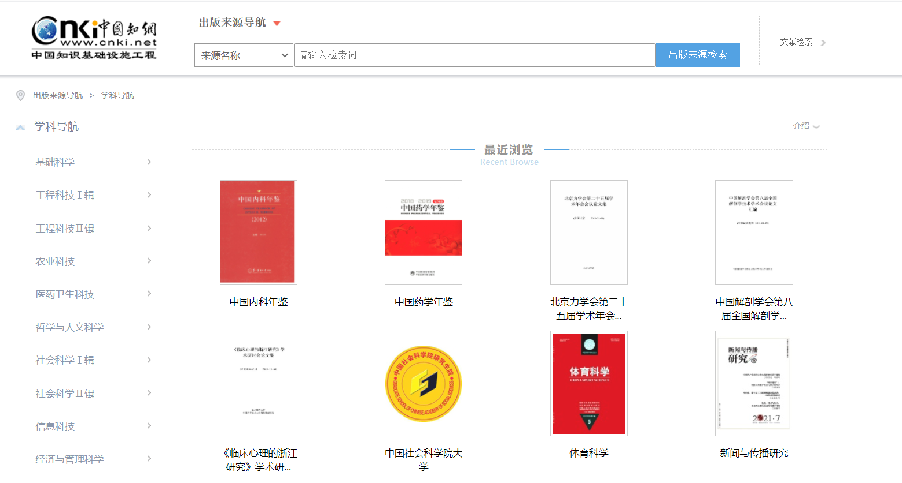
出版物检索

Slide 33
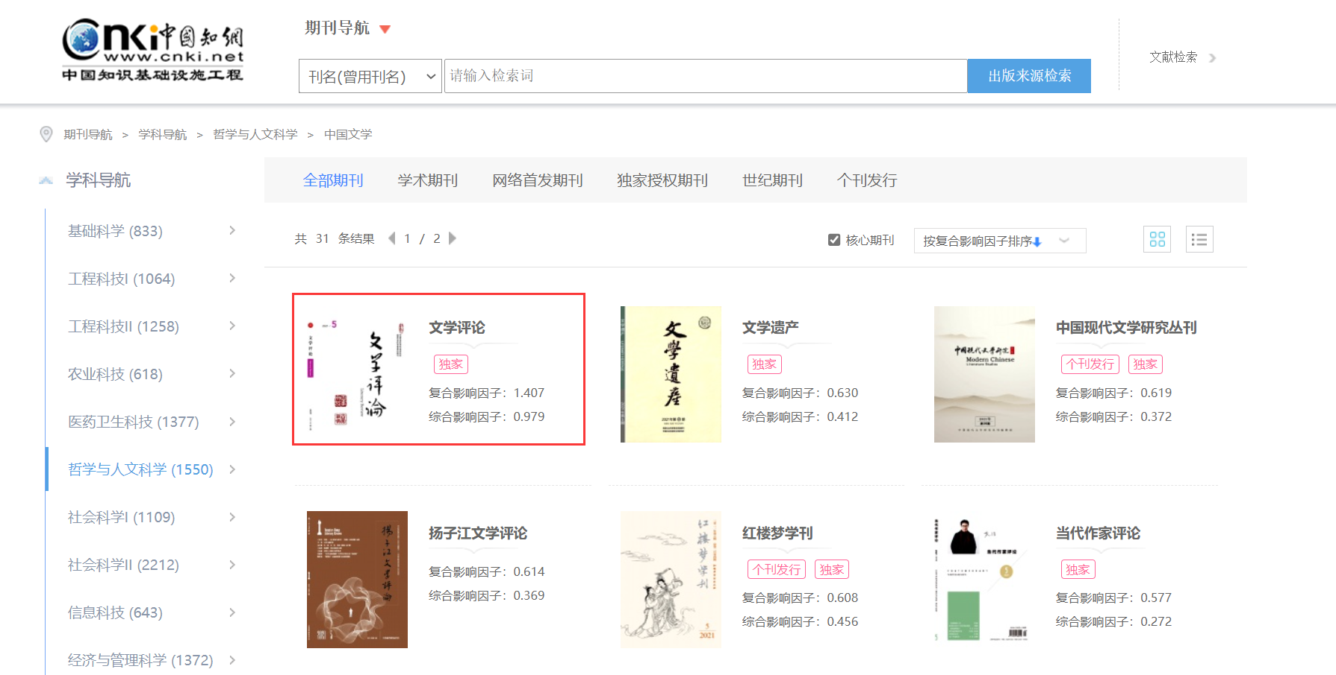
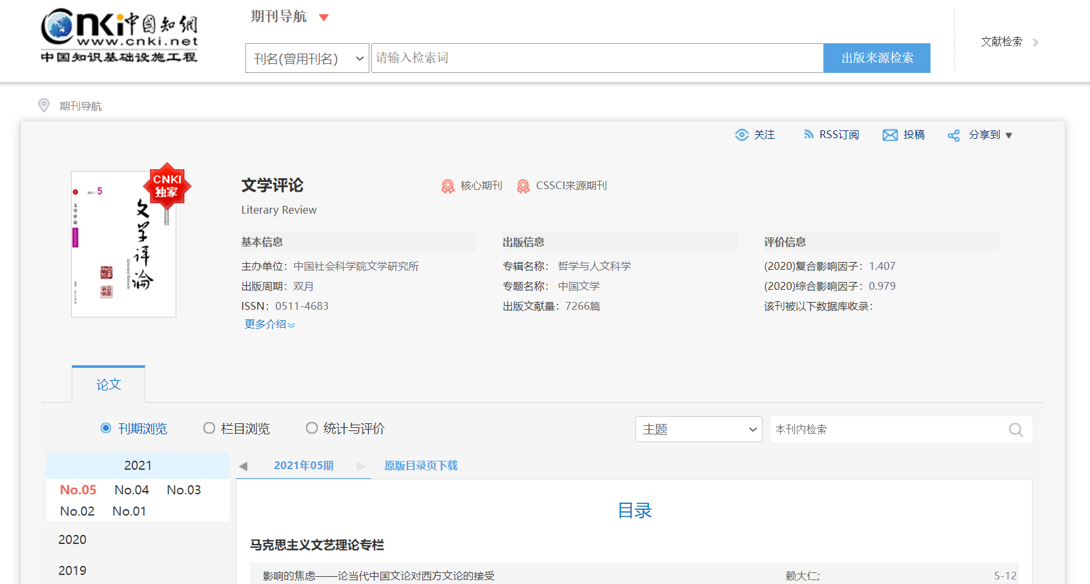
出版物检索

Slide 34
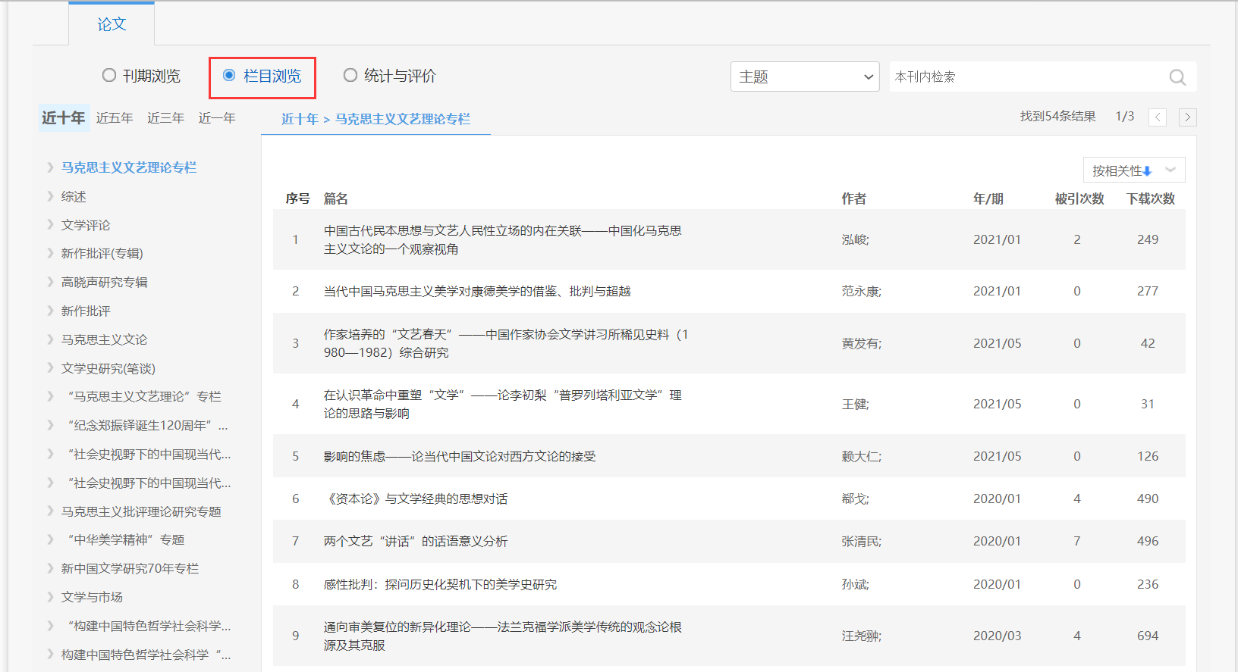
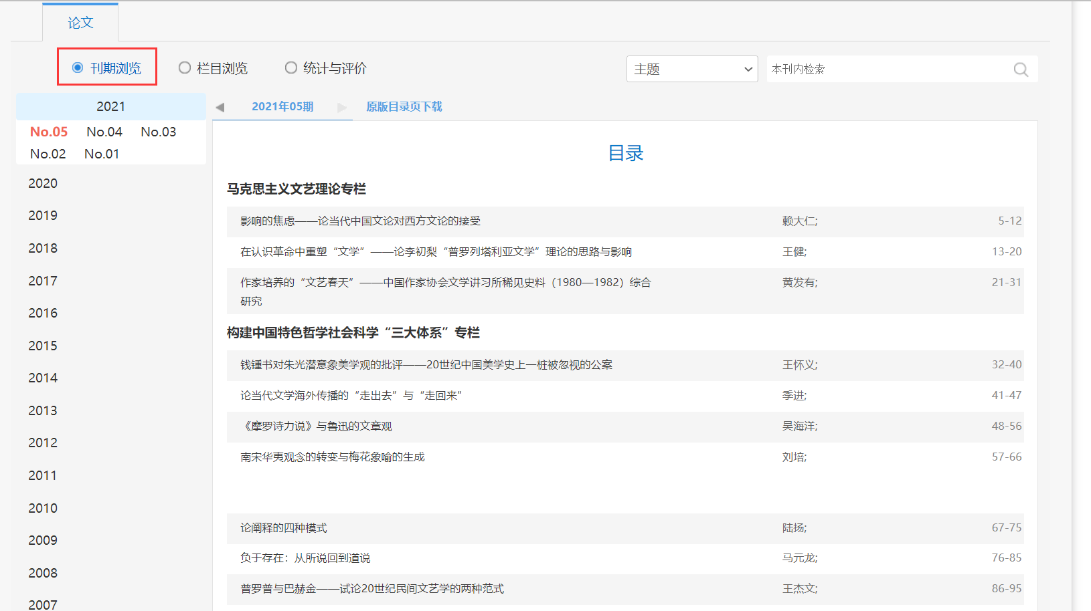
出版物检索

Slide 35
猜一猜
说出两种文献检索的方式？

Slide 36
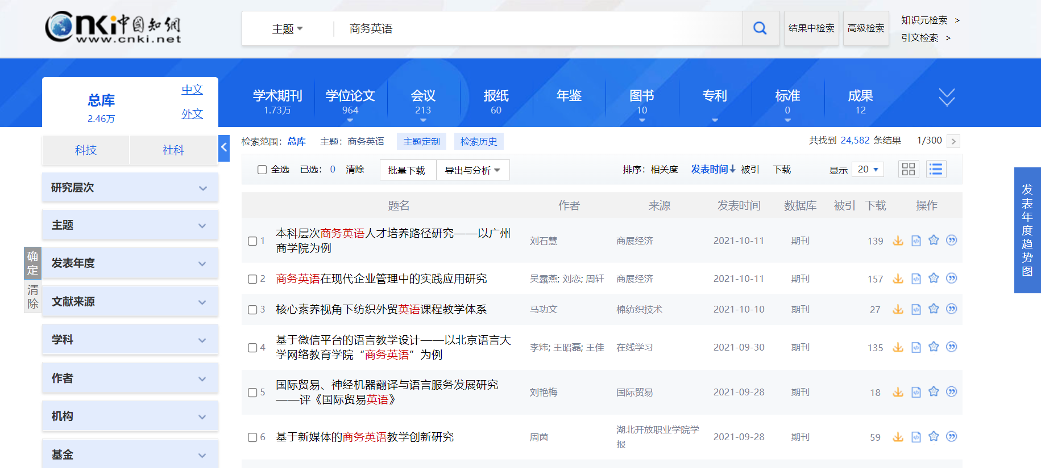
3.文献筛选和分类
点击“中文”或“外文”，查看检索结果中的中文文献或外文文献。点击“总库”回到中外文混检结果。

Slide 37
3.文献筛选和分类
横向展示所有资源类型文献，各资源类型下显示符合检索条件的文献量，突显总库各资源的文献分布情况，可点击切换查看不同资源类型下的文献。突出中外文文献整合。

Slide 38
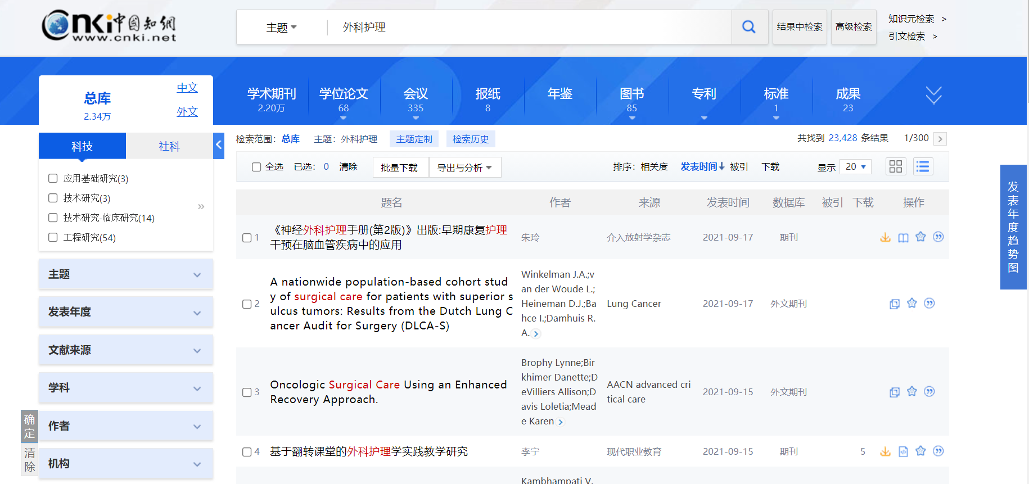
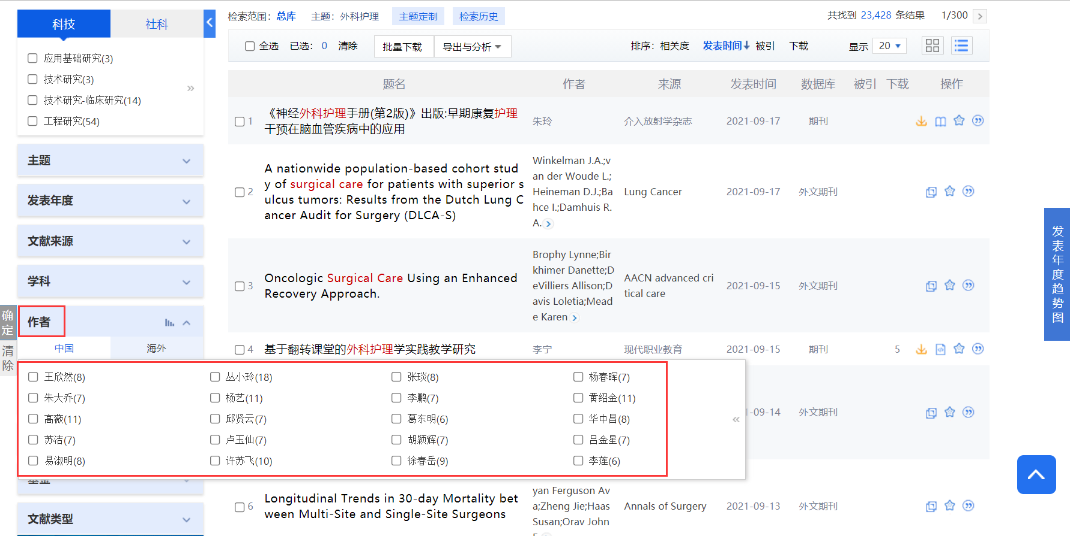
3.文献筛选和分类
左侧分组筛选区，提供多层面的筛选角度，并支持多个条件的组合
筛选，快速、精准地从检索结果中筛选出所需的优质文献。
H指数：
是指某学者发表的论文中，至少有H篇的被引频次大于H次。代表了该学者产出优秀论文的能力。
例如某学者的h指数是49，这表示他已发表的论文中，每篇被引用了至少49次的论文总共有49篇。

Slide 39
3.文献筛选和分类
可以帮助读者找到最新出版的文献，实
现学术发展跟踪，进行文献的系统调研。
可以帮助读者找到引用较多的优秀文献及优秀出版物。
可以帮助读者查找与检索主题最为相关的文献。
下载频次最多的文献往往是传播最广、最受欢迎、文献价值较高的文献。

Slide 40
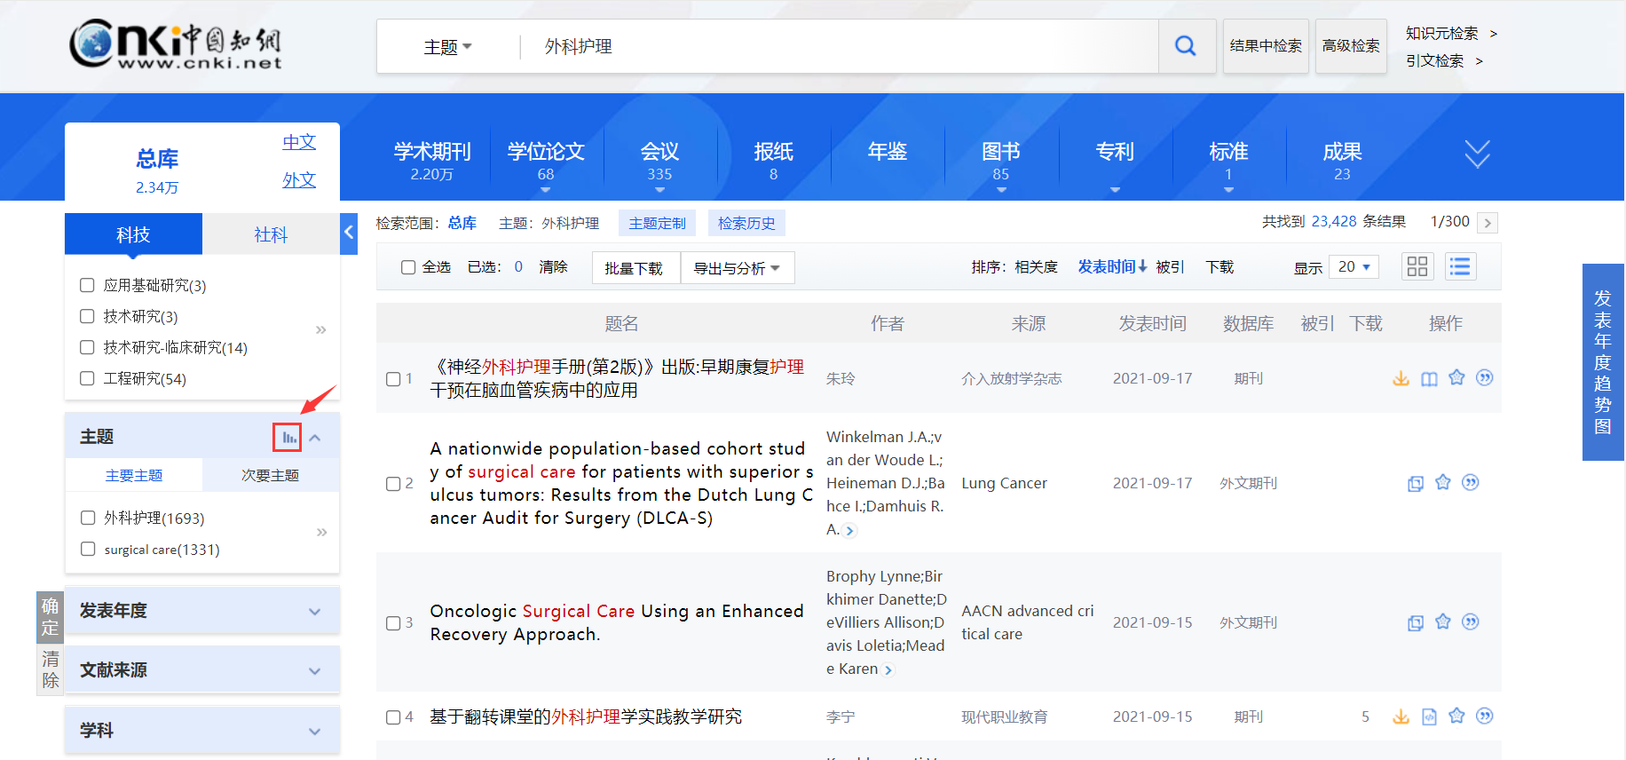
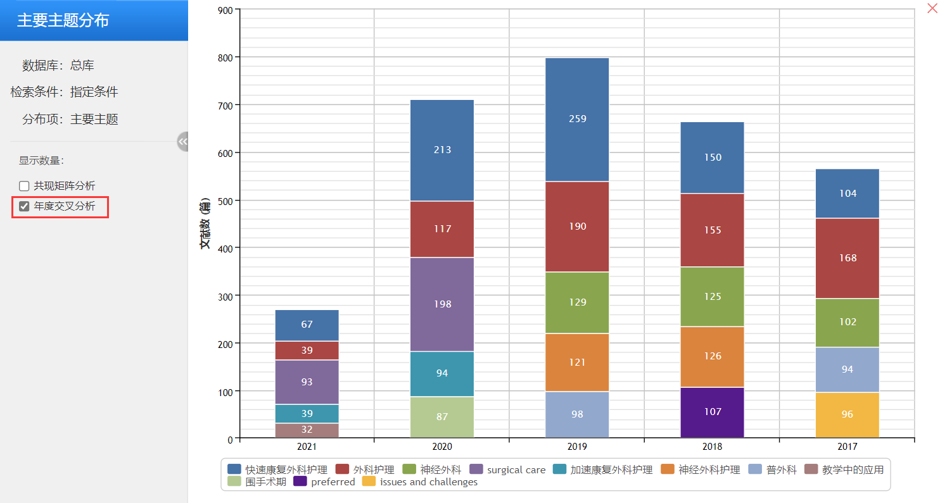
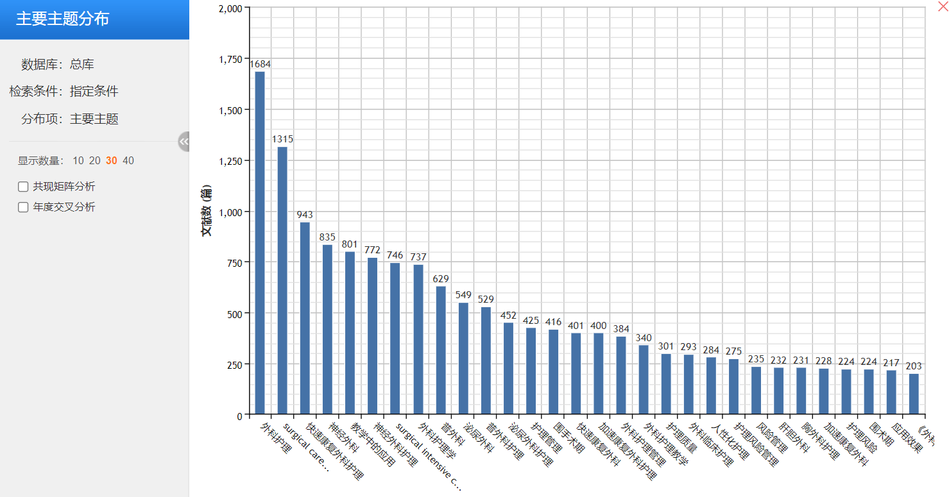
4.可视化分析-查找研究方向
查找研究方向热点
提出学科问题

Slide 41
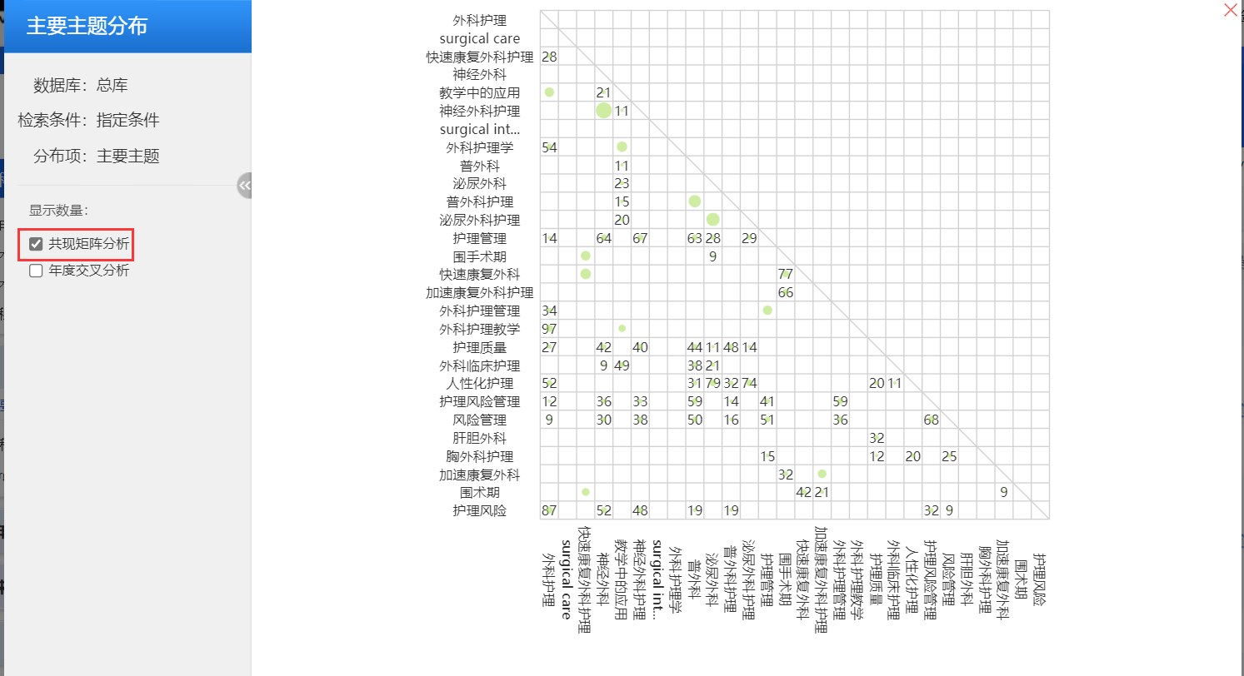
4.可视化分析-查找研究空白

Slide 42
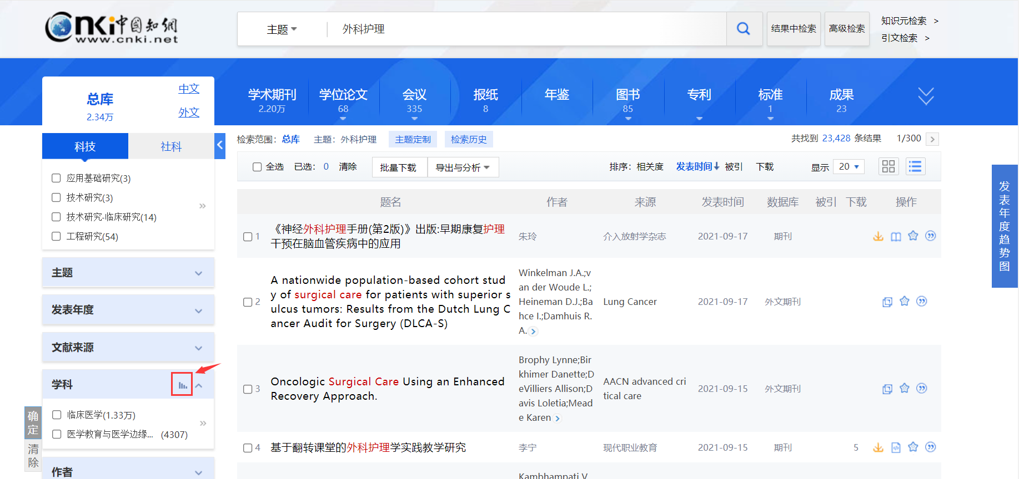
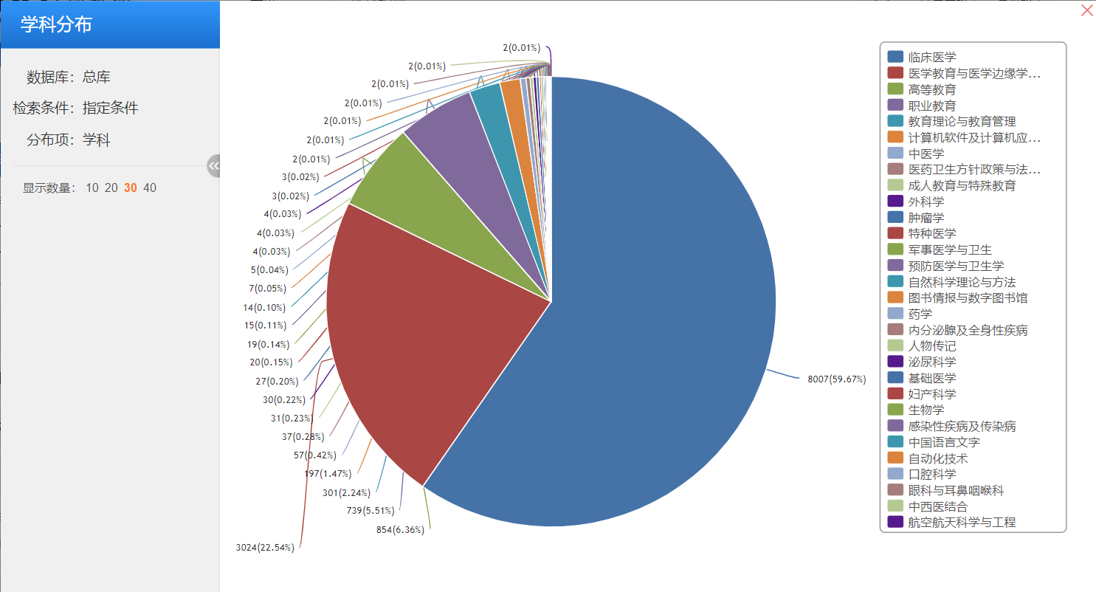
4.可视化分析-确定学科圈
根据兴趣，明确学科范围

Slide 43
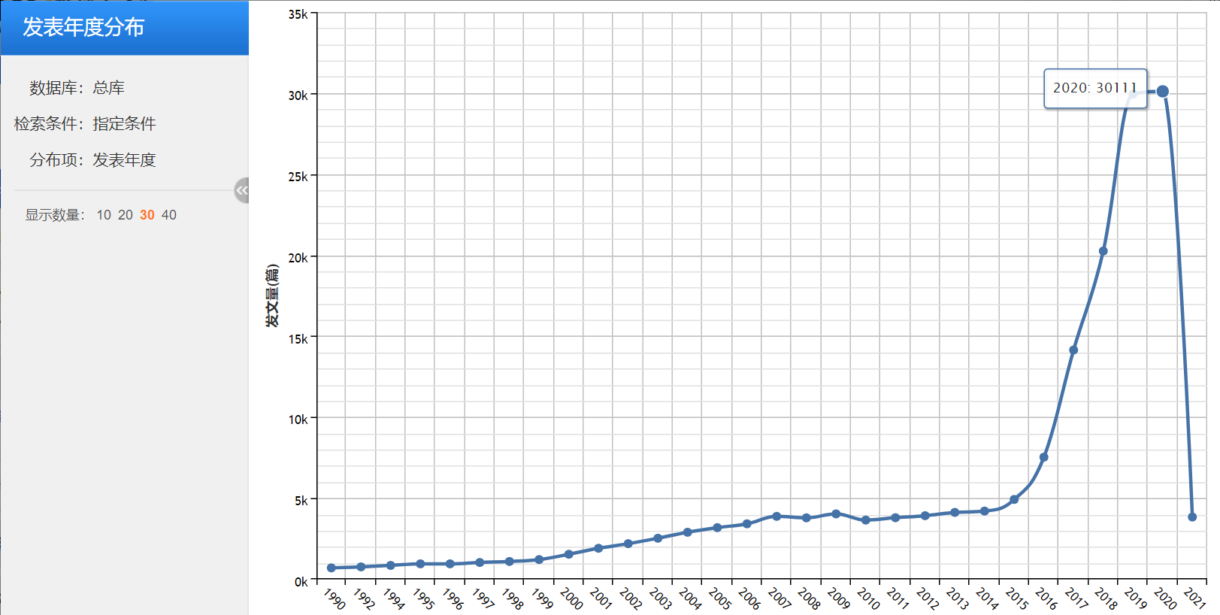
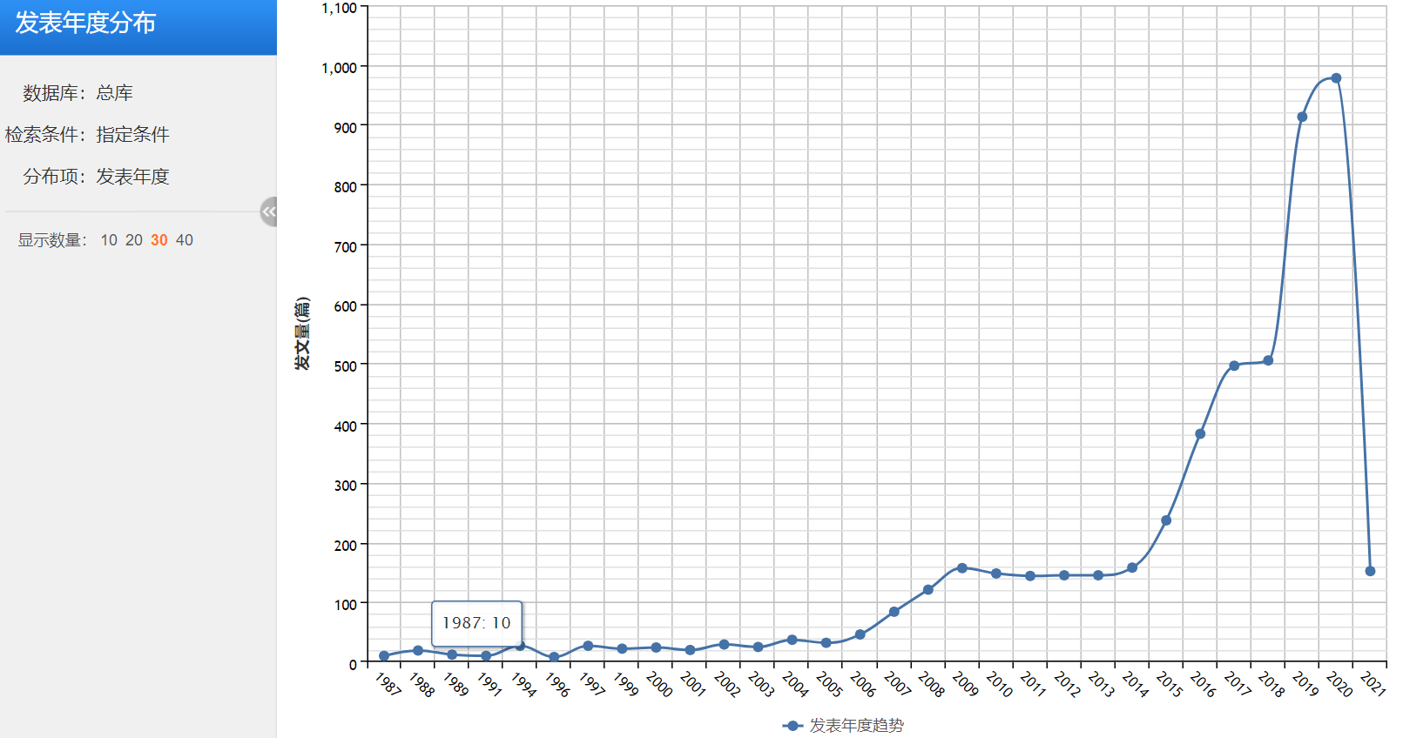
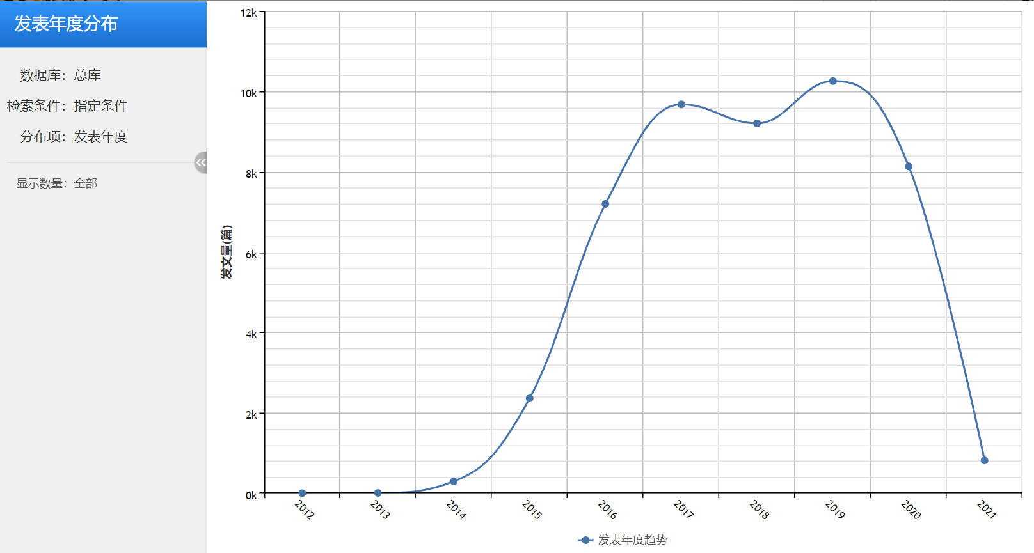
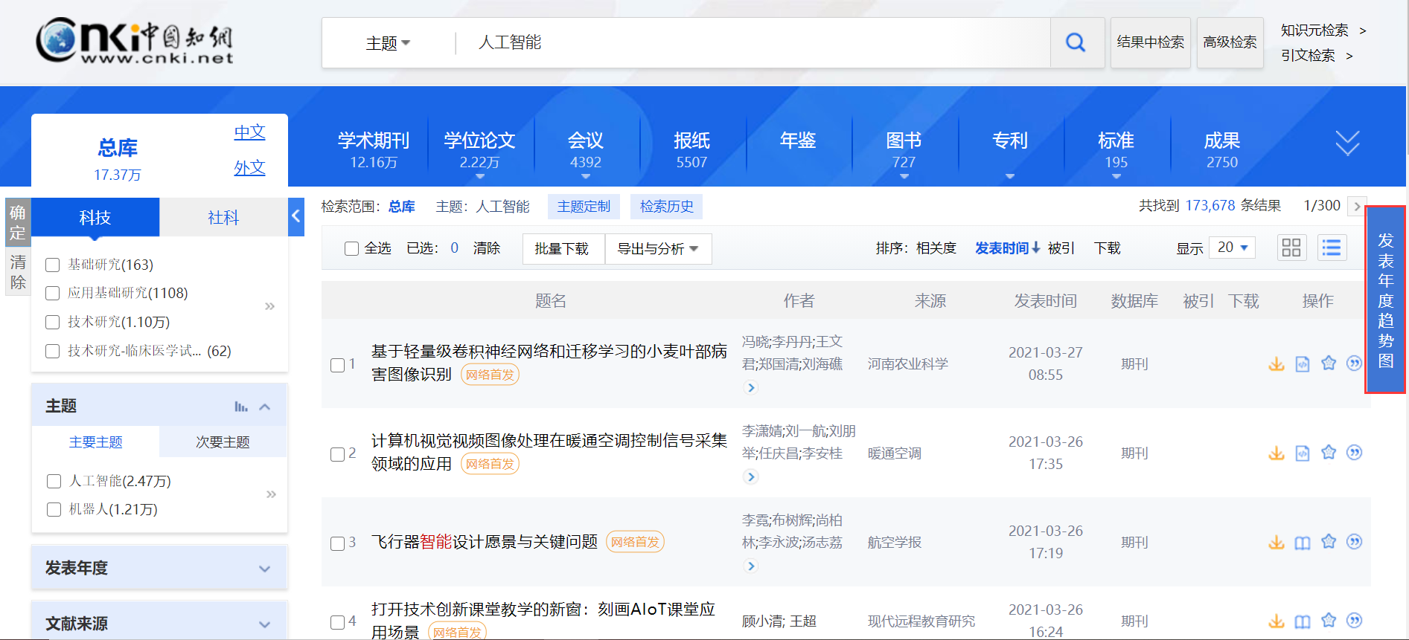
4.可视化分析-科研前沿
冰雪运动
精准扶贫
人工智能

Slide 44
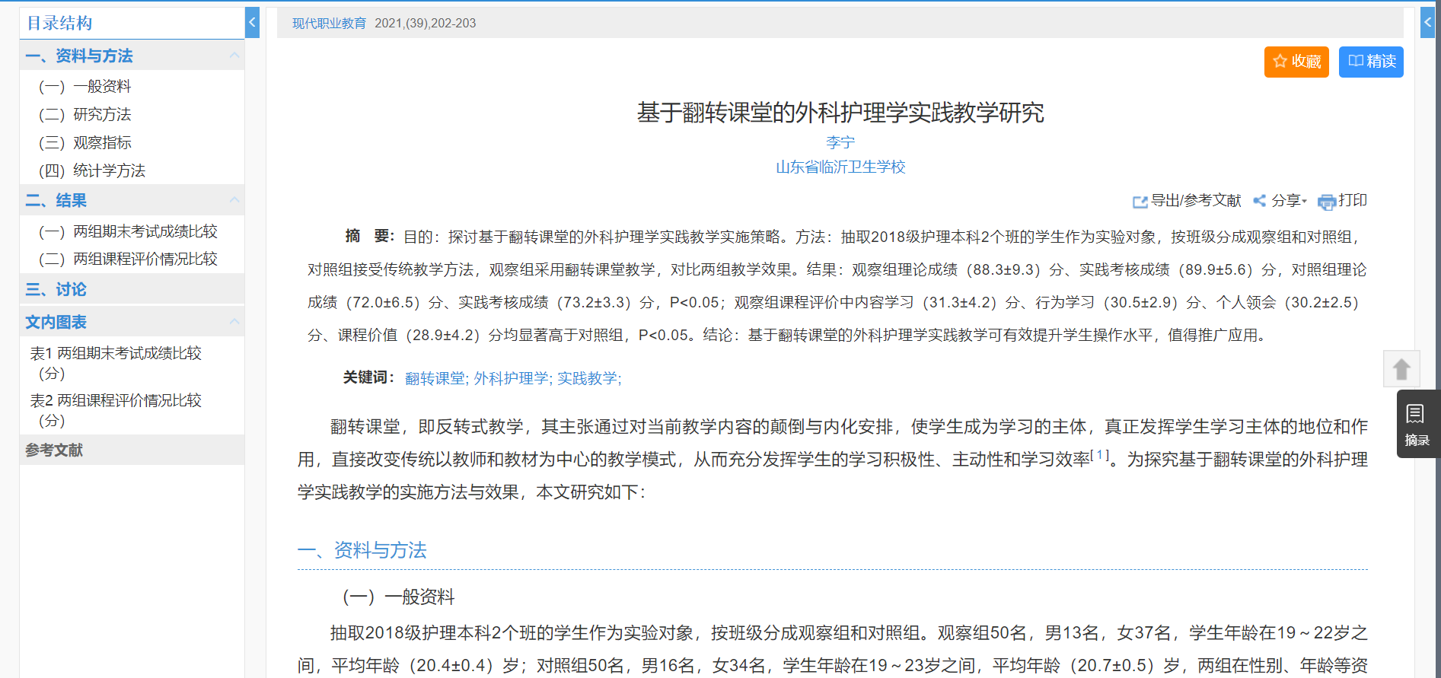
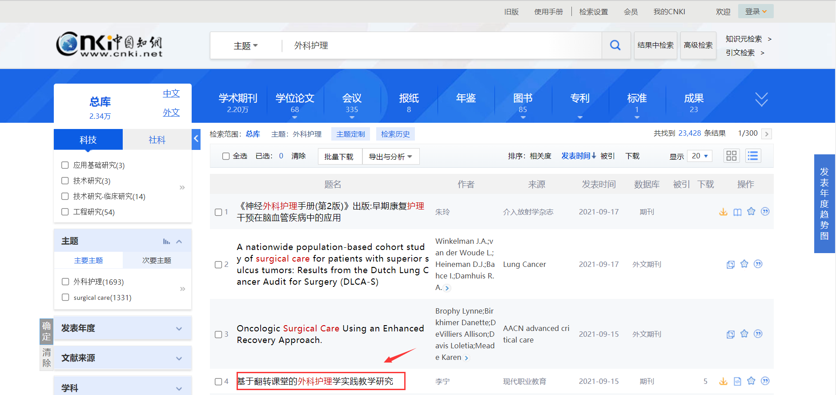
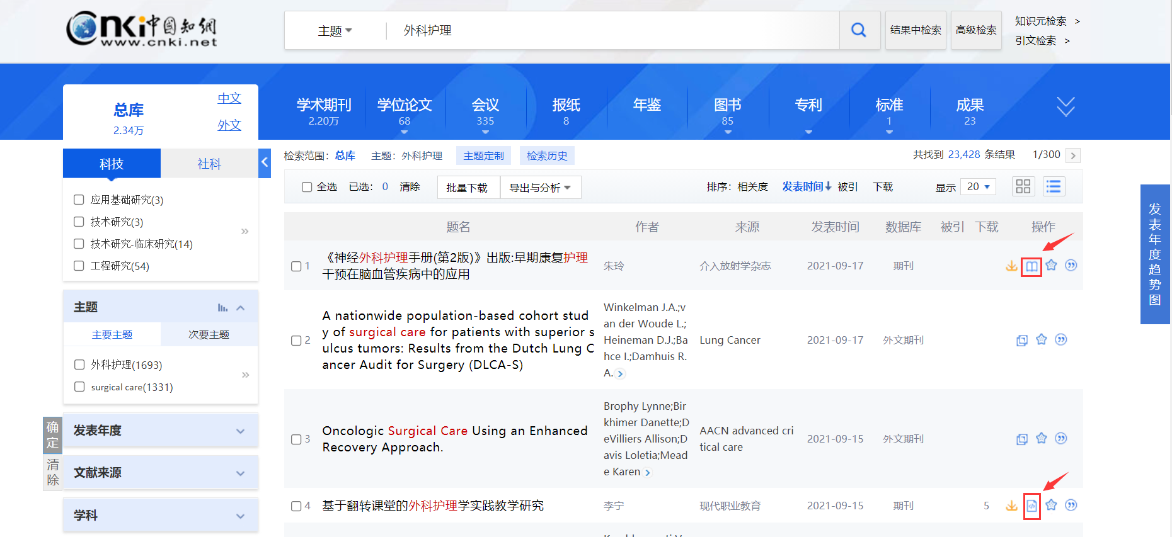
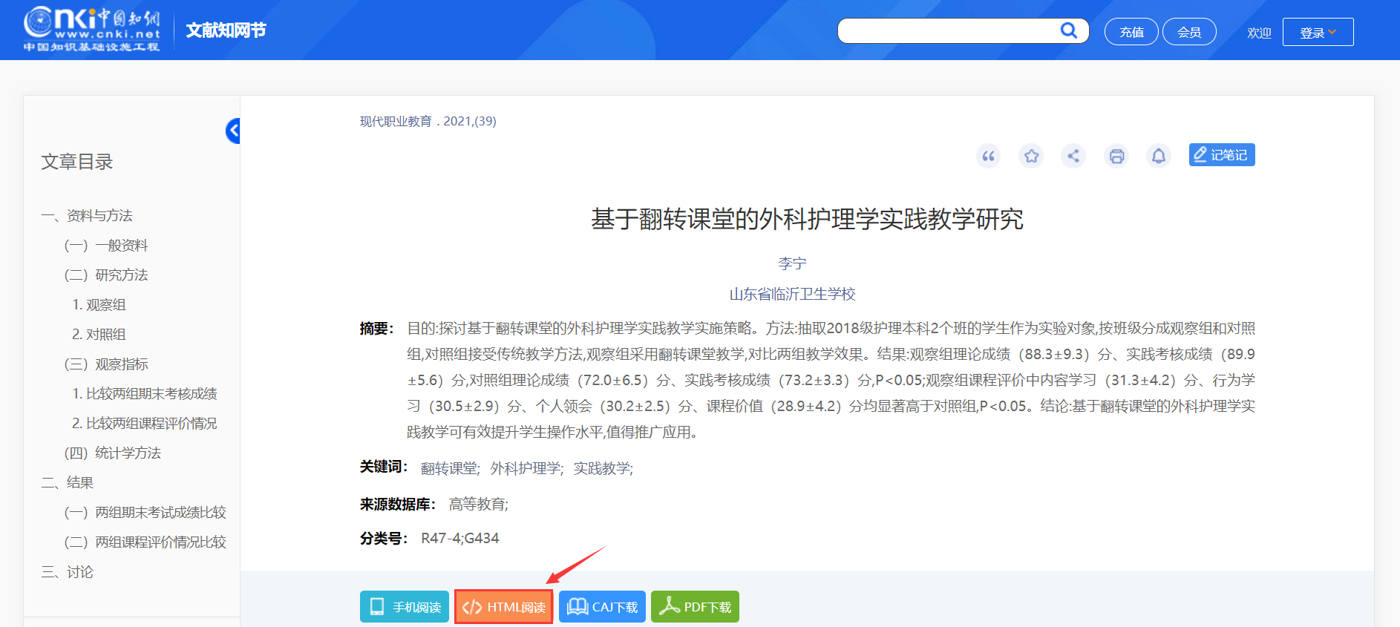
5.文献阅读与下载

Slide 45
5.文献阅读与下载
PDF和CAJ两种下载格式

Slide 46
6.其他小技巧
（1）导出引文

Slide 47
导出引文-单篇文献

Slide 48
导出引文-多篇文献

Slide 49
6.其他小技巧
（2）期刊封面下载

Slide 50
期刊封面下载

Slide 51
猜一猜
期刊封面如何下载？

Slide 52
6.其他小技巧
（3）全球学术快报app

Slide 53
动态跟踪 移动阅读
中
国
知
网
全球文献整合 学术热点速递

Slide 54
移动端——全球学术快报
全球学术快报
文献检索
个性化定制
文献管理
扫描二维码 或
在应用商城搜索“全球学术快报”
云同步

Slide 55
注册登录
注册
如果没有知网账号，可以在注册页面进行注册，注册方式有两种：
1. 邮箱注册，注册成功后，可通过个人账号进行绑定手机号。
2. 手机快速注册，通过手机发送验证码的方式进行注册。
登录
用户可以通过第三方登录，免去注册的繁琐。

Slide 56
机构关联
用户登录以后关联机构，就可以通过机构账号的权限下载文献，文献自动进入下载列表。
首先必须开启“使用机构账户下载”；默认情况下，使用机构账户下载的是关闭的状态，需要手动开启。
IP关联需要使用校园网进行登录。

Slide 57
文献检索
① 基础检索
输入检索词
检索入口
点击首页上导航条搜索框，输入检索词，获取文献。
文献下载
文献列表页，选择需要下载的文献，进入文献详情页选择CAJ下载或EPUB下载，既可以完成下载并在资料库显示。
也可以在查看文献详情页，点击CAJ阅读或HTML阅读，在线阅读文献。
检索结果

Slide 58
文献检索
② 出版物检索
主要是对期刊、博硕士授予单位、会议论文集、工具书等的整刊查询，分为大图和列表两种展示方式。出版物的查询结果可以按首字母进行筛选。

Slide 59
文献检索
切换资源类型
③ 高级检索
增、减检索项
对文献的精细查找。
检索结果页展示与普通检索结果页相同。可通过返回按钮，返回到普通检索编辑页面。
检索条件输入

Slide 60
文献阅读

Slide 61
个性化定制
图书馆是一个定制的过程，用户定制内容的添加、修改、查找、查看都可以在此模块进行。其中可定制的内容包括：学科、期刊、学者、主题、热点和项目定制。
一键定制

Slide 62
总结
文献：期刊、学位论文、会议、报纸；
全球学术快报的使用：登录方式、检索方式、
文献筛选和分类、可视化分析、文献阅读与下载、
其他。

Slide 63
感谢聆听
王人方 --- 同方知网(北京)技术有限公司浙江分公司

